Slide 1
图像去模糊化技术总结和交流
邱 海

Slide 2
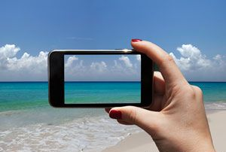
运动模糊

